Slide 1
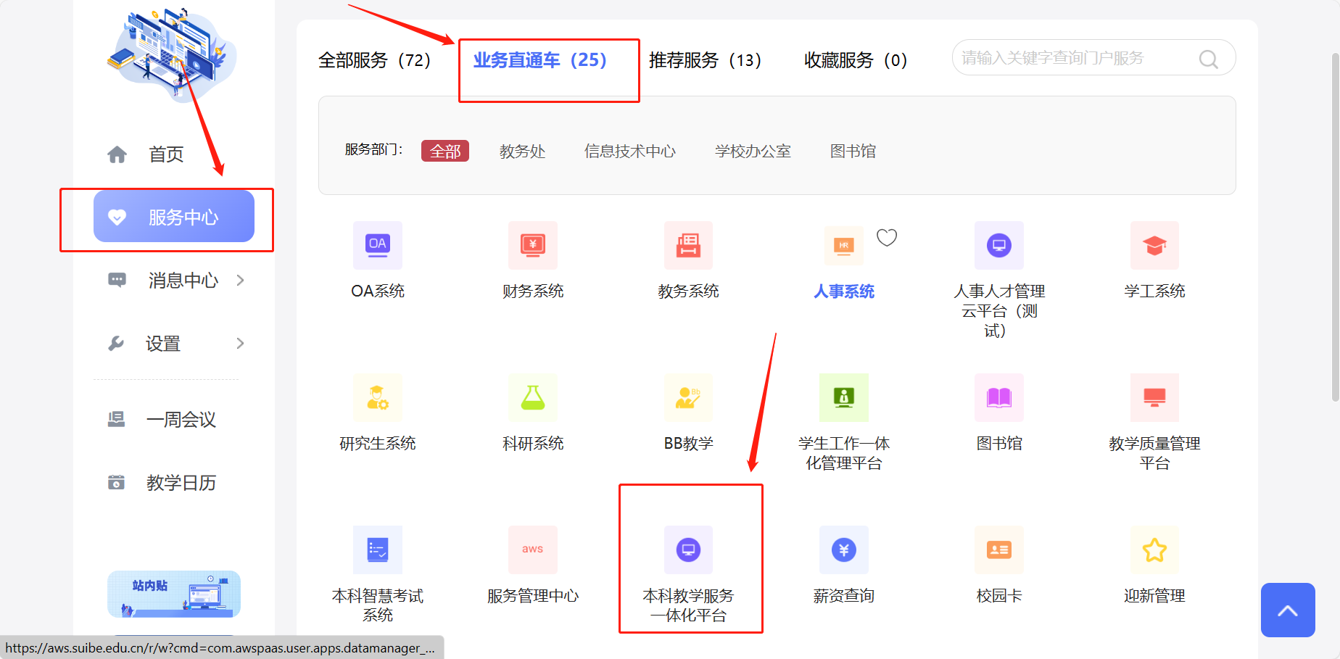
一、系统入口
一网通办-服务中心-业务直通车-本科教学服务一体化平台

Slide 2
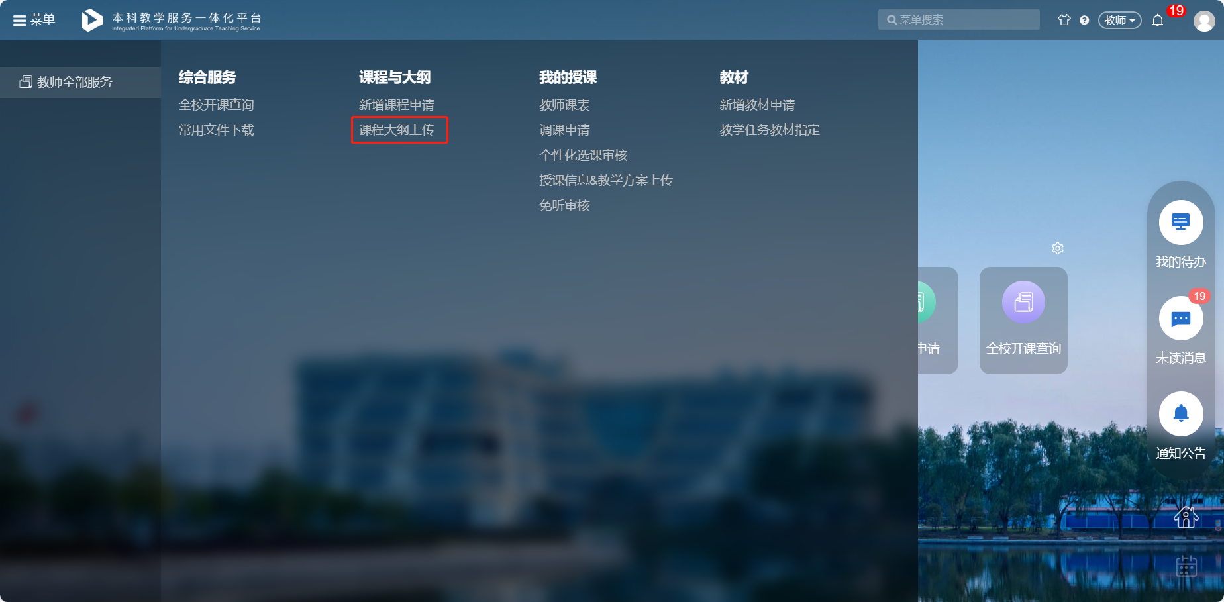
二、课程大纲上传菜单路径
系统菜单路径为：教师全部服务-课程与大纲-课程大纲上传。具体操作方法见后。

Slide 3
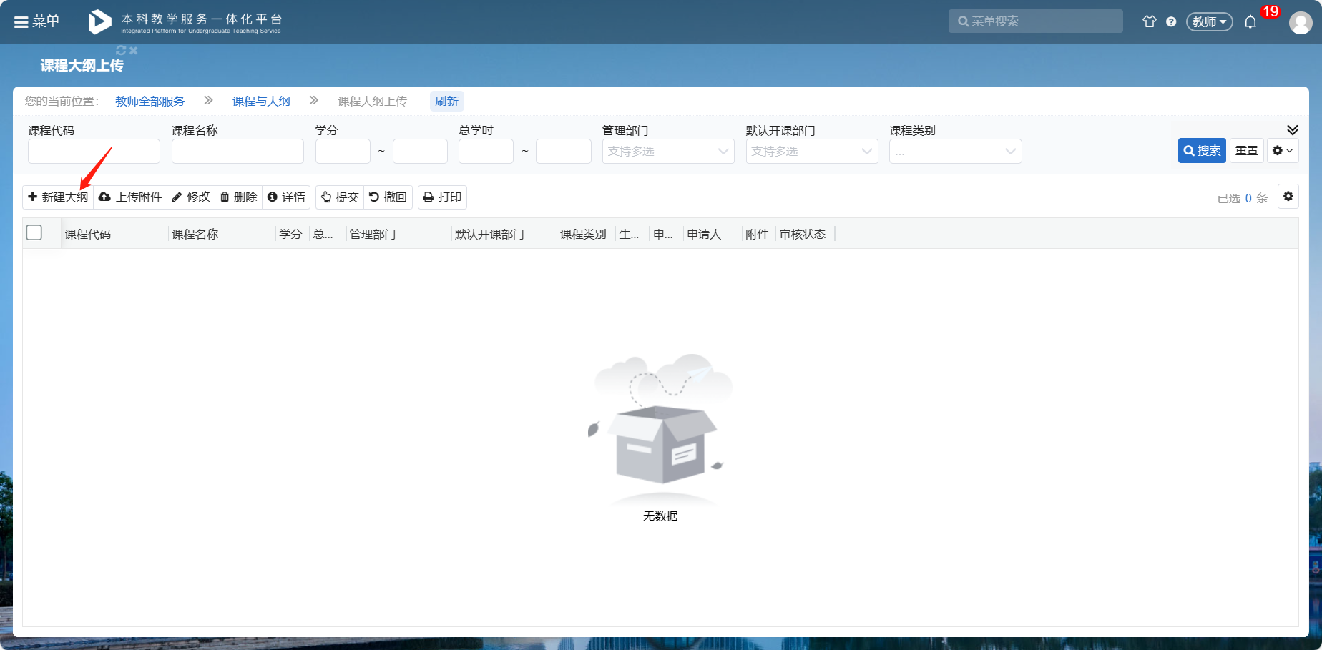
三、新建课程大纲
1）点击新建大纲；

Slide 4
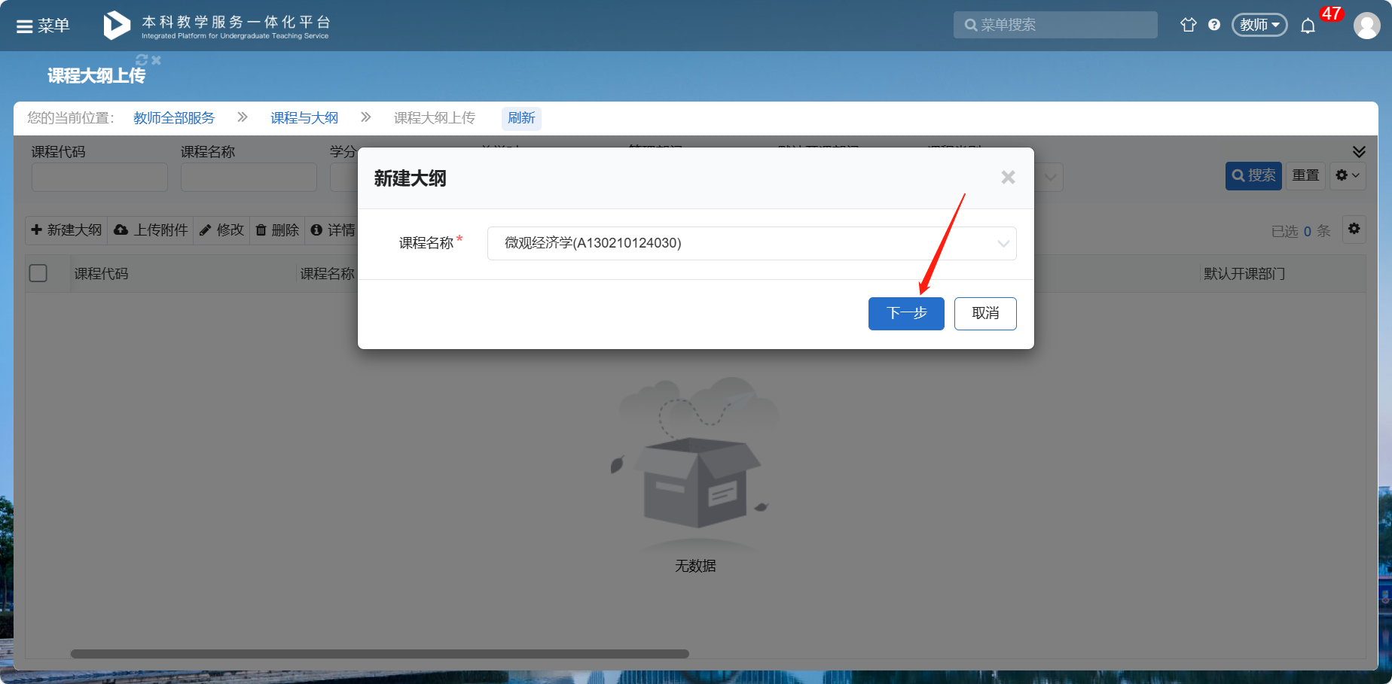
三、新建课程大纲
2）选择将要上传大纲的课程，点击下一步；

Slide 5
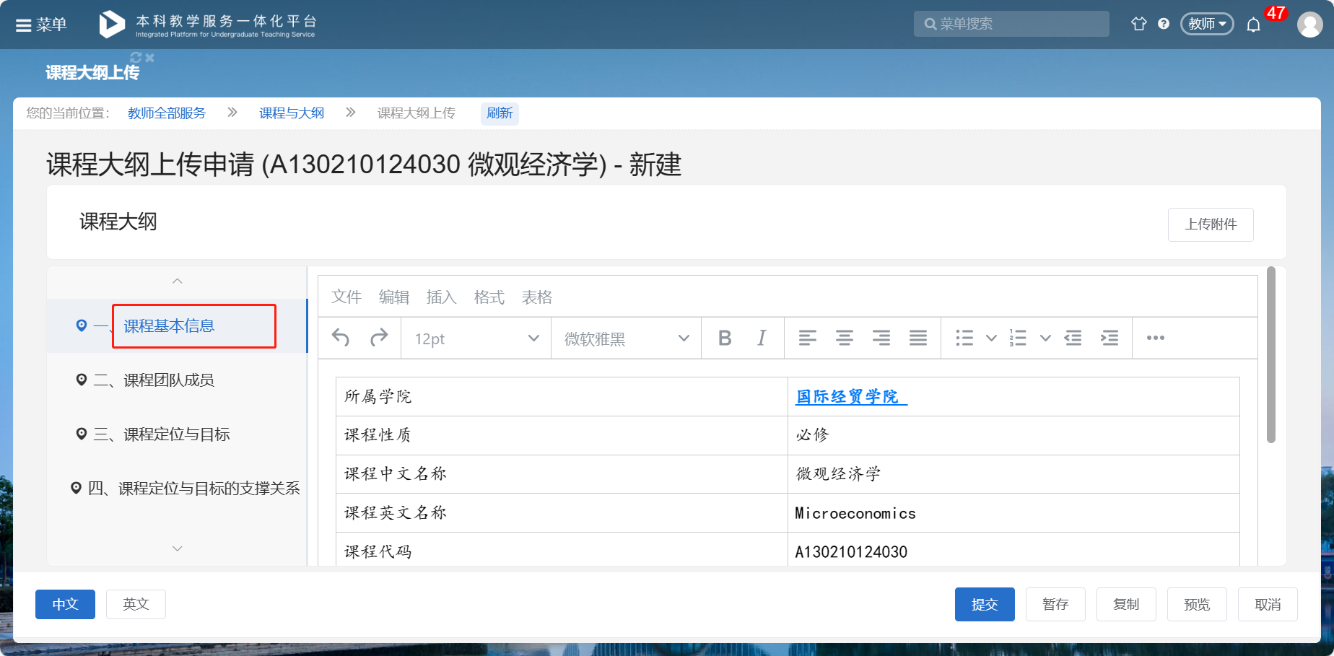
三、新建课程大纲
3）课程基本信息不需要修改，在左侧列表切换大纲需要填写的章节；

Slide 6
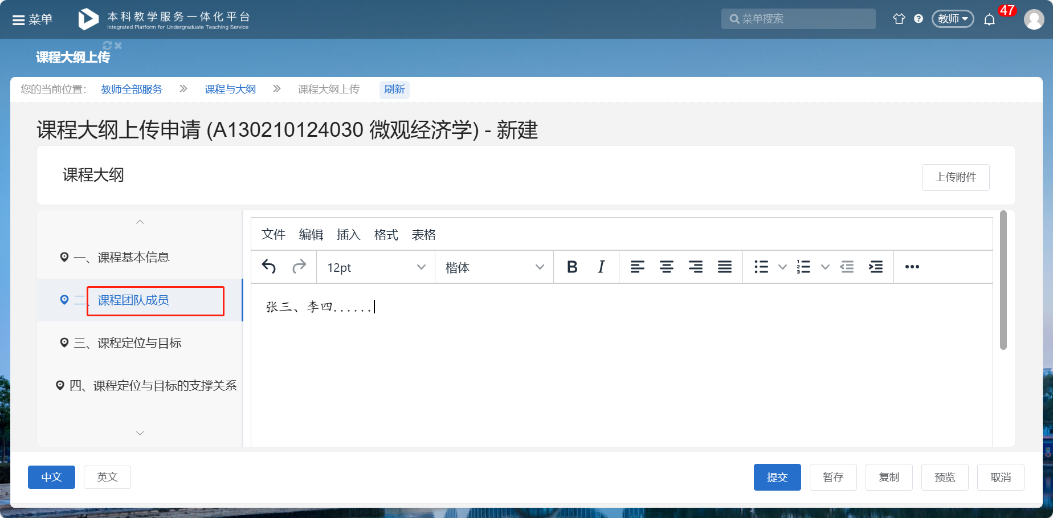
三、新建课程大纲
4）课程团队成员以文字输入的形式；

Slide 7
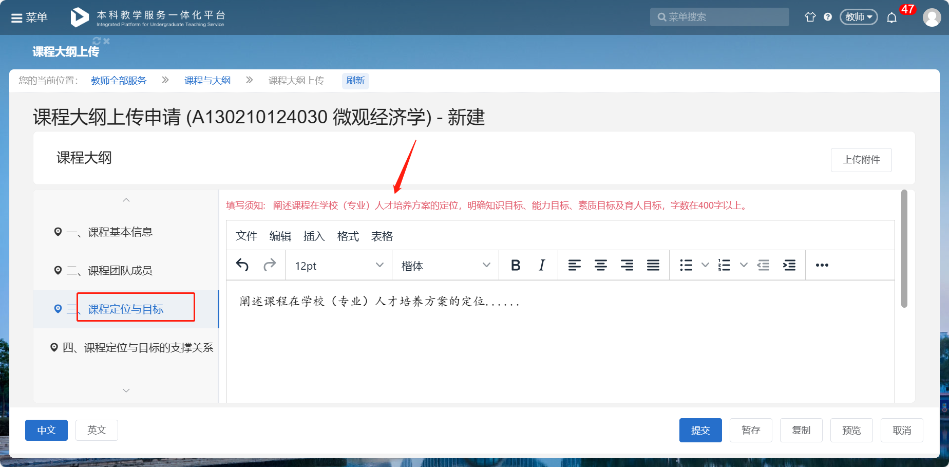
三、新建课程大纲
5）课程定位与目标按要求以文字输入；

Slide 8
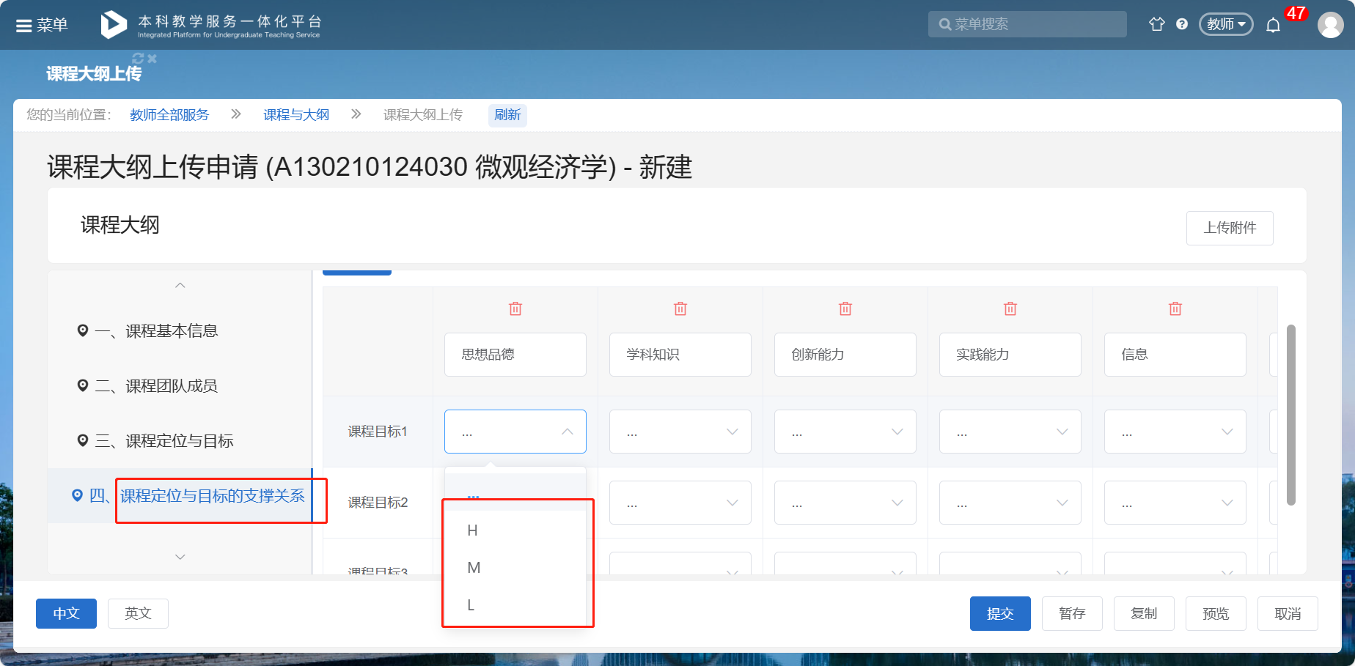
三、新建课程大纲
6）课程定位与目标的支撑关系，在此章节并设置课程目标对毕业要求的支撑关系（HML）；

Slide 9
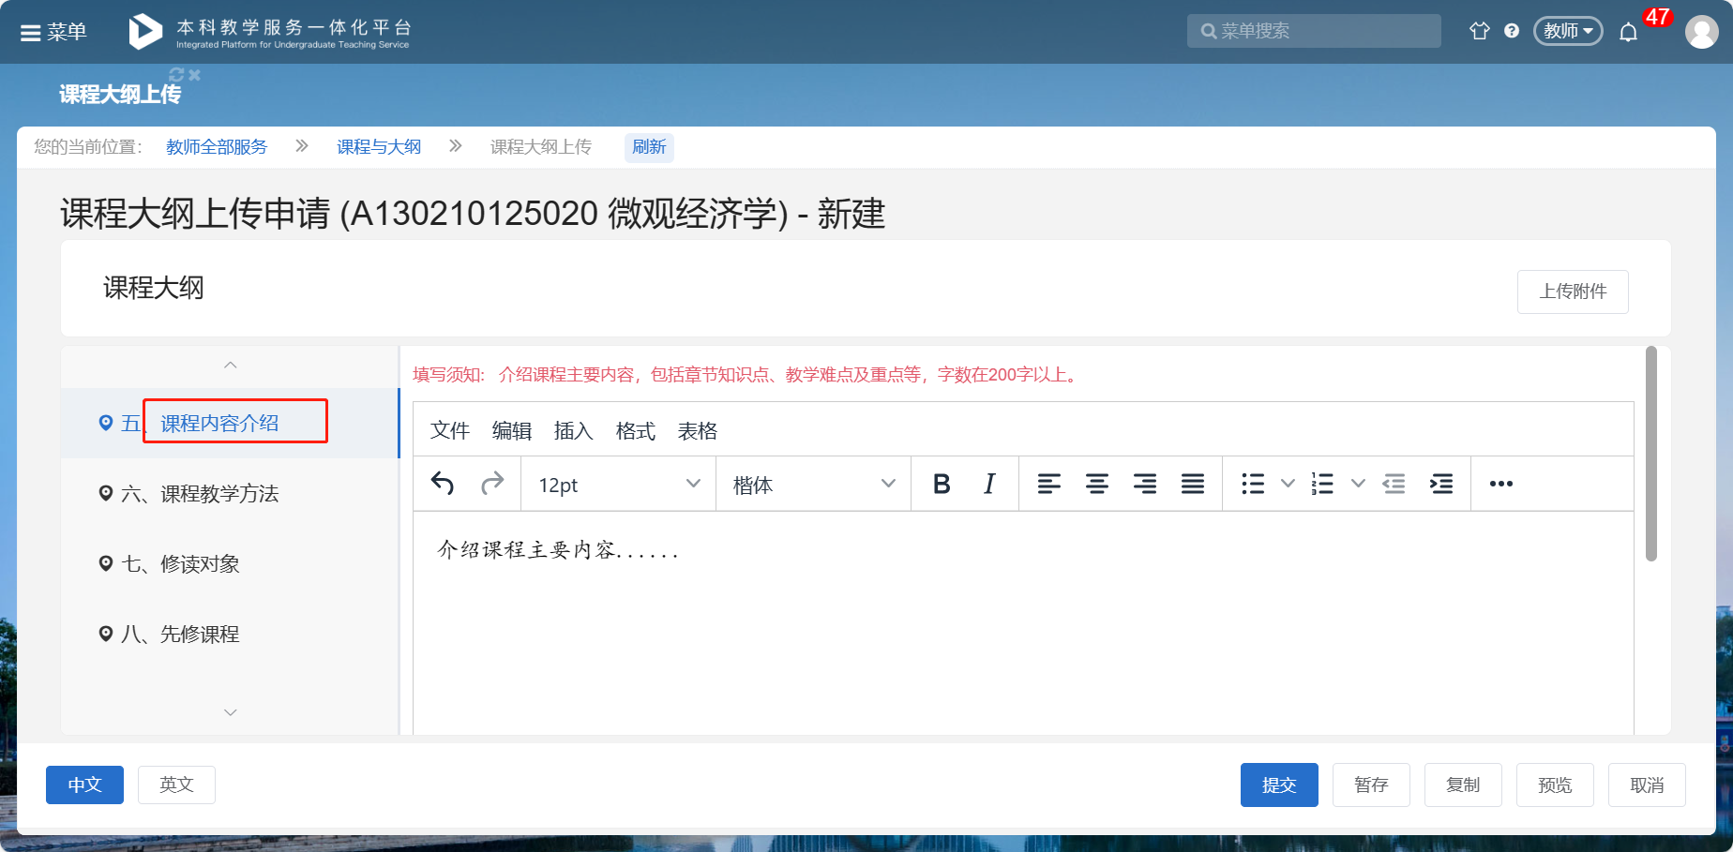
三、新建课程大纲
7）课程内容介绍，按要求文字编辑；

Slide 10
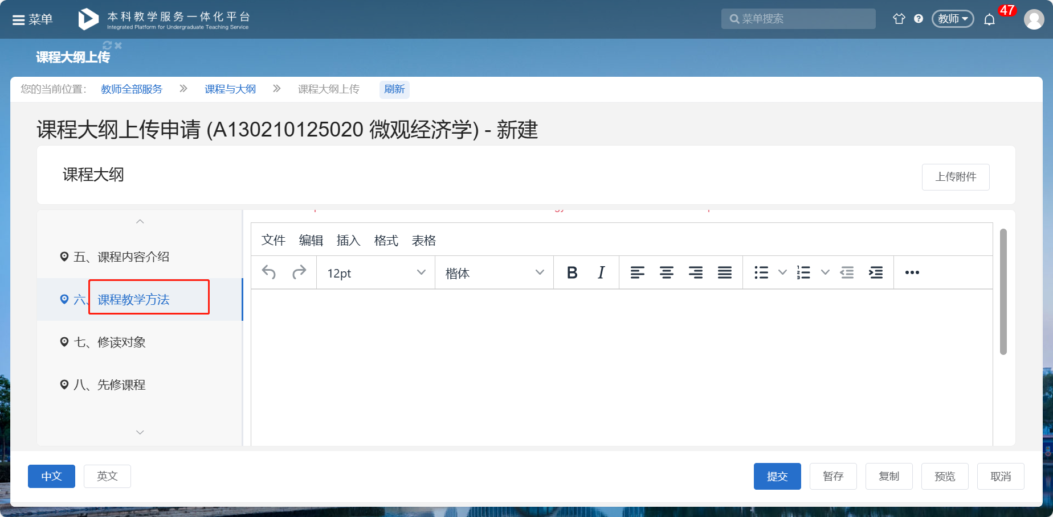
三、新建课程大纲
8）课程教学方法，按要求文字编辑；

Slide 11
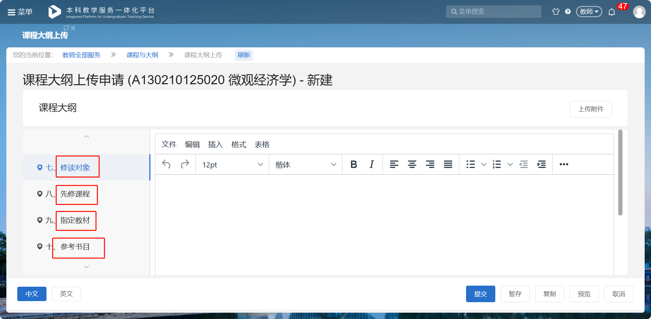
三、新建课程大纲
9）修读对象，先修课程，指定教材，参考书目使用文字输入的形式，该四项为选填项，根据需要填写；

Slide 12
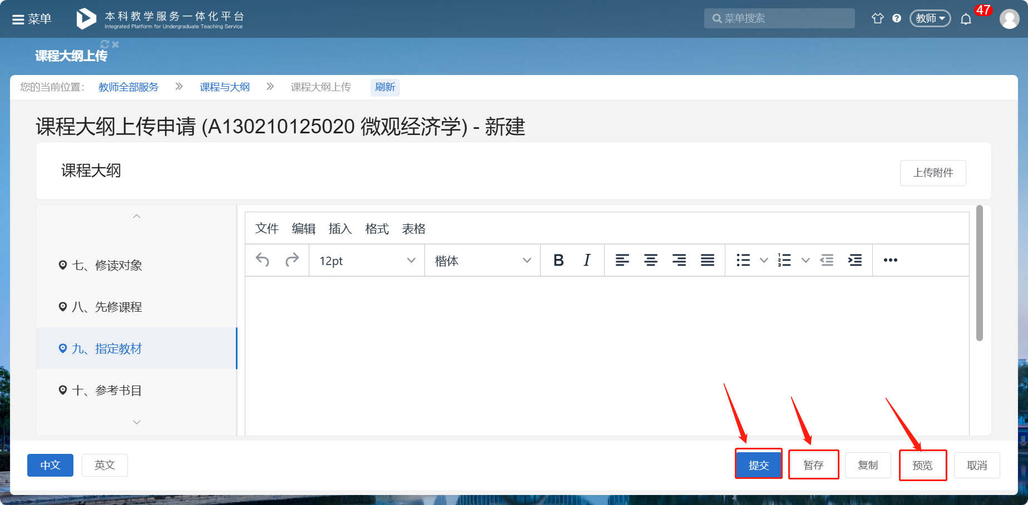
四、提交、暂存、预览
各章节填写完毕之后，可以点击左下角“预览”查看预览效果，确认无误后点击“提交”即可提交。如果所有章节未填写完毕，也可点击“暂存”，系统会保留已填写的内容；

Slide 13
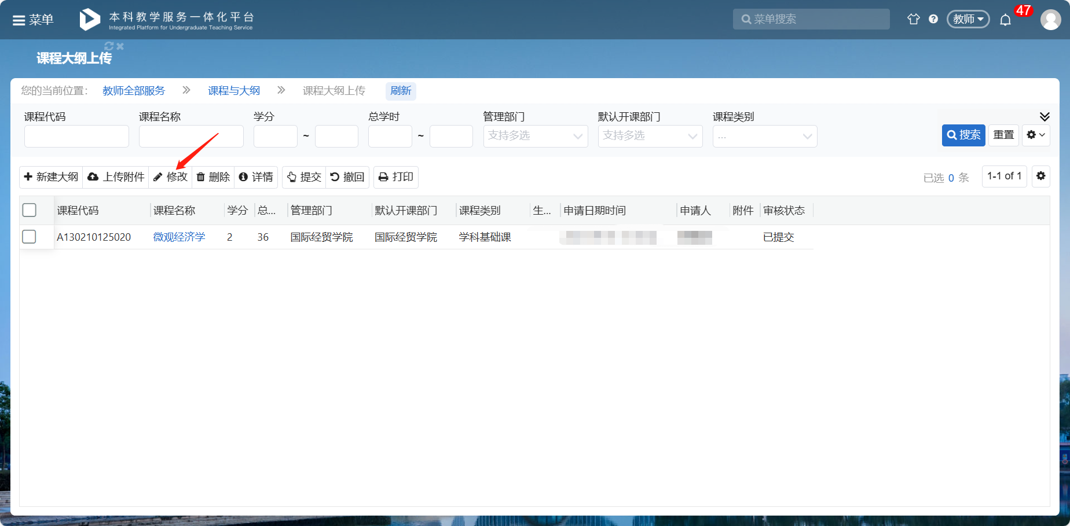
四、提交、暂存、预览
在下次需要继续填写时，点击修改，即可对暂存以及还未提交审核的课程大纲进行修改；

Slide 14
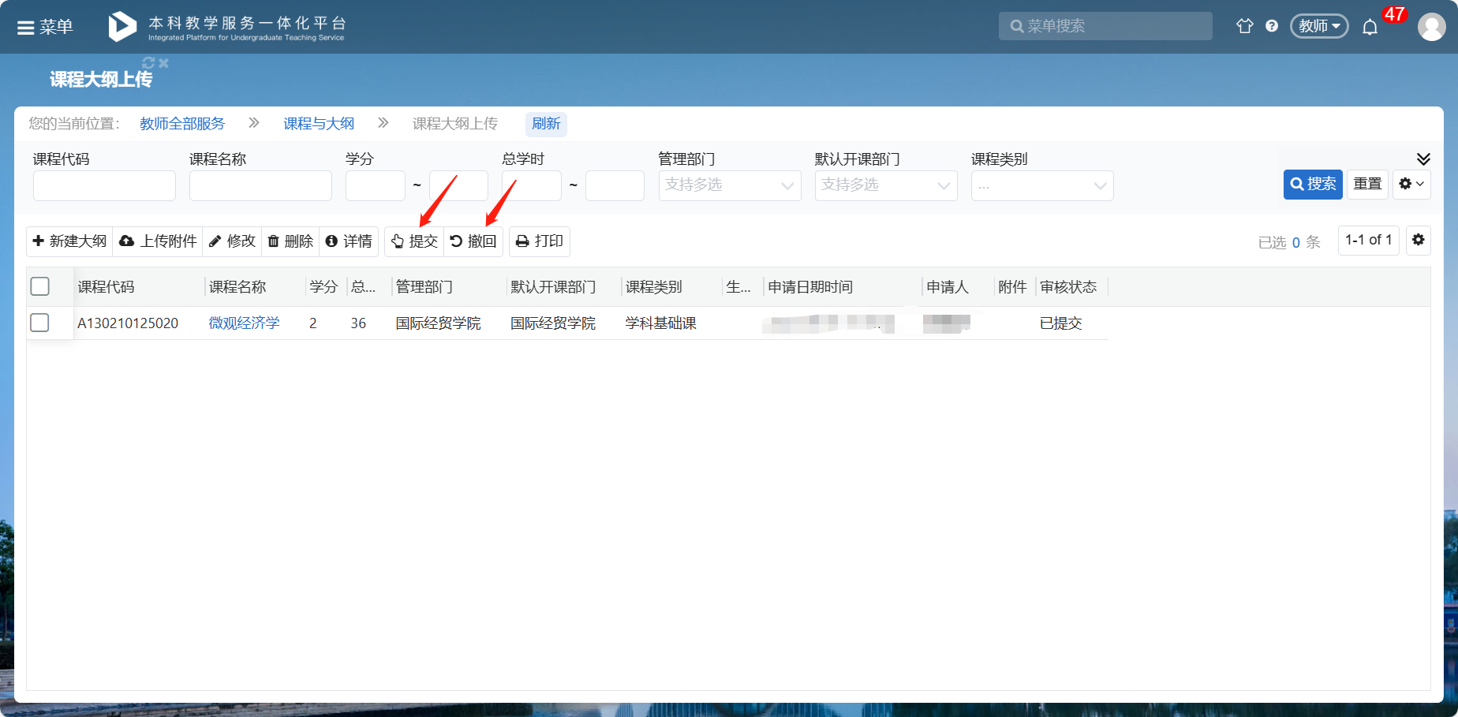
四、提交、暂存、预览
已提交的课程大纲，未经过审核之前也可以撤回修改，并再次提交；

Slide 15
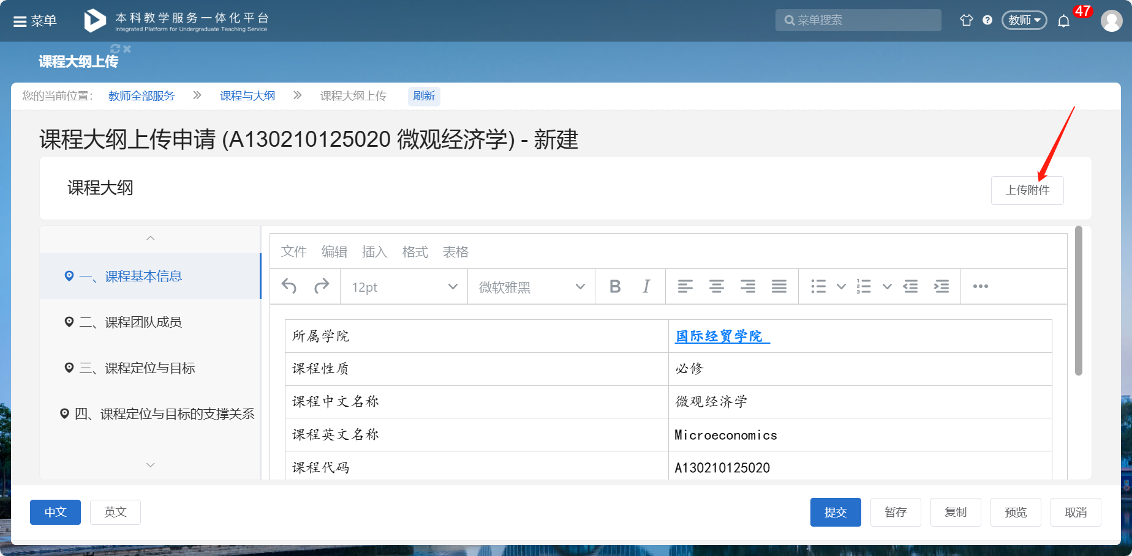
五、上传附件
填写课程大纲时，可以点击右上角“上传附件”按钮上传大纲附件；也可以在外面的界面单独上传附件（见下一页）；

Slide 16

五、上传附件
也可以在外面的界面单独上传附件；

